Slide 1

Ветис
Автоматизация процессов в области
Государственного Ветеринарного Надзора

Slide 2
План доклада
История создания системы Ветис
Основные компоненты и характеристики системы
Прослеживаемость перемещения животноводческой продукции
Планы развития системы

Slide 3
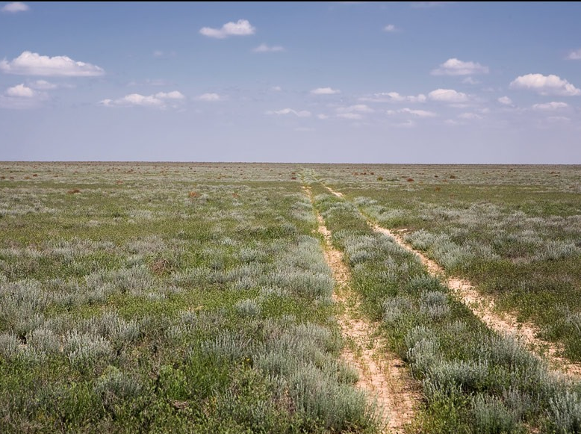
2006 год

Slide 4












Кадровая
Система
2006
Тор
2013
Аргус
2007
Сирано
2013
Веста
2008
2006
2007
2008
2010
2011
2012
2013
Икар
2012
Меркурий
2008
Справочная
Система
2012
Ирена
2008
Ассоль
2011 - 2013
Гермес
2010
Цербер
2010

Slide 5

Ветис
Кадровая
Система
2006
Тор
2013
Аргус
2007
Сирано
2013
Веста
2008
Икар
2012
Меркурий
2008
Справочная
Система
2012
Ирена
2008
vetrf.ru
Ассоль
2011 - 2013
Гермес
2010
Цербер
2010

Slide 6












Специализированные компоненты Ветис
Аргус
2007
Веста
2008
Меркурий
2008
Цербер
2010
Сирано
2013
Информационные компоненты Ветис
Ассоль
2011 - 2013
Справочная
Система
2012
Справочники и реестры Ветис
Икар
2012
Кадровая
Система
2006
Ирена
2008
Гермес
2010
Тор
2013

Slide 7
Актуальный правовой статус
Федеральные Государственные Информационные Системы
Аргус
2007
Веста
2008
Электронный паспорт:
ФС-7711 № 0097 от 25.07.2011
http://www.rsoc.ru/it/register/?id=90035
Электронный паспорт:
ФС-7711 № 0184 от 27.12.2011
http://www.rsoc.ru/it/register/?id=90042
Меркурий
2008
Гермес
2010
Электронный паспорт:
ФС-7711 № 0183 от 27.12.2011
http://www.rsoc.ru/it/register/?id=90037
Электронный паспорт:
ФС-7711 № 0193 от 31.01.2012
http://www.rsoc.ru/it/register/?id=90043

Slide 8
Пользователи Ветис
- более 14 000 пользователей госучреждений;
10 новых пользователей госучреждений ежедневно;
кроме этого, более 65 000 хозяйствующих субъектов.

Slide 9
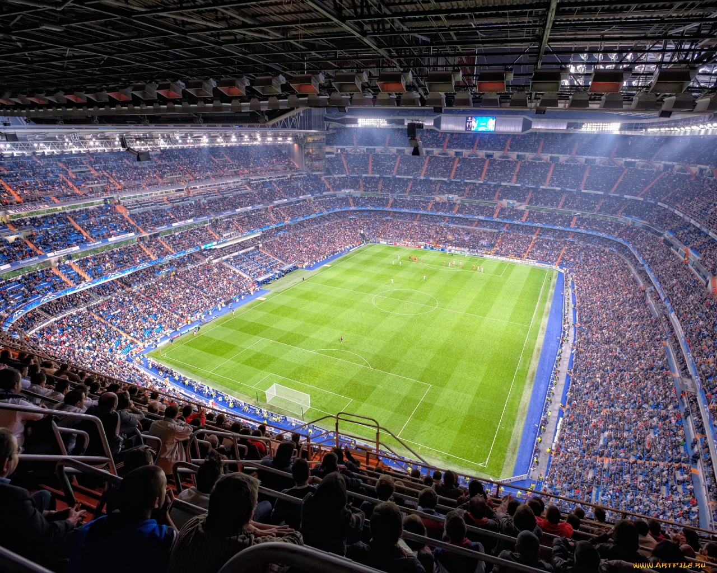
13 систем
80 000 пользователей
Как зрителей на
Estadio Santiago Bernabéu
2013 год

Slide 10
Пользователи по учреждениям

Slide 11
Пользователи по системам

Slide 12
Характеристики использования
В ИС Меркурий с начала использования оформлено более 550 000 ВСД. Ежедневно оформляется по 500 ВСД.
В ИС Веста с начала использования оформлено более 6 200 000 исследований. Ежедневно оформляется более 10 000 исследований.
В ИС Аргус с начала использования оформлено более 1 100 000 записей журнала. Ежедневно оформляется около 600 записей.

Slide 13
Использование ИС Аргус
Сравнение ручного и автономного режимов (за 2011/2012 годы)
 | Ручной режим | Автономный режим
Продукция (на ввоз) | Живые животные, корма и кормовые добавки, непищевая продукция и другое | Мясо и мясопродукция, пищевая продукция, рыба и морепродукты, лекарственные средства, мелкие домашние животные
Кол-во оформленных решений в 2011 | 11336 (30%) | 25324 (70%)
Кол-во оформленных решений в 2012 | 10917 (28%) | 29233 (72%)

Slide 14
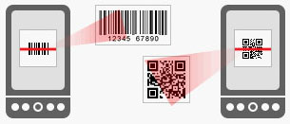
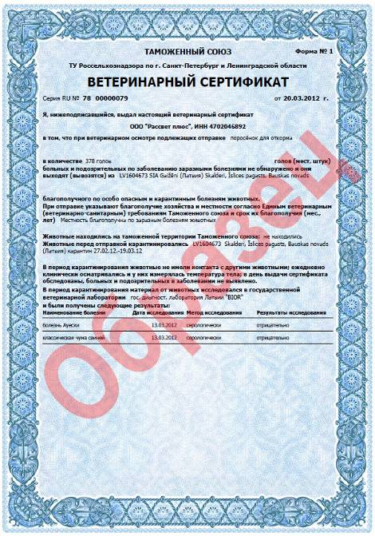
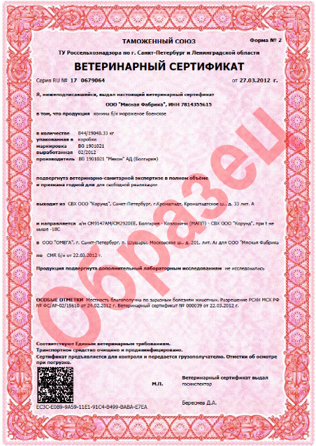
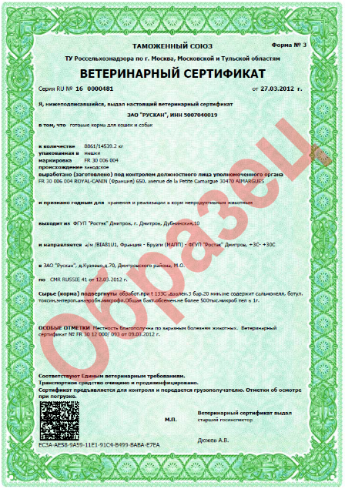
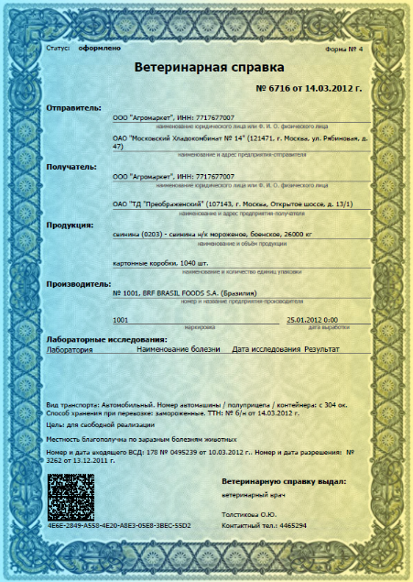
Использование ИС Меркурий
В 2013 году в системе «Меркурий» оформлено:
Форма 1: 2370 Форма 2: 64251 Форма 3: 9557 Справка 4: 5508

Slide 15
Работа в подсистеме Меркурий.ГВЭ за 2012 - 2013 годы
Учреждение | Пользователей | ВСД
ГВЭ по г. Москва | 638 | 23530
ГВЭ по Псковской области | 271 | 0
ГВЭ по Московской области | 149 | 361
ГВЭ по Волгоградской области | 108 | 0
ГВЭ по Республике Башкортостан | 88 | 0
ГВЭ по Ростовской области | 85 | 0
ГВЭ по Краснодарскому краю | 69 | 1
ГВЭ по Сахалинской области | 49 | 0
ГВЭ по Республике Алтай | 45 | 0
ГВЭ по Камчатскому краю | 44 | 0
ГВЭ по Смоленской области | 32 | 0
ГВЭ по Ханты-Мансийскому автономному округу | 12 | 0
ГВЭ по Ленинградской области | 9 | 0
ГВЭ по Нижегородской области | 9 | 8
ГВЭ по Омской области | 9 | 3
ГВЭ по Тюменской области | 9 | 0
ГВЭ по Тульской области | 6 | 0
ГВЭ по Ставропольскому краю | 5 | 0
ГВЭ по Астраханской области | 4 | 0
ГВЭ по Курганской области | 4 | 0
ГВЭ по Саратовской области | 4 | 0
ГВЭ по Республике Дагестан | 3 | 0
ГВЭ по Свердловской области | 3 | 0
ГВЭ по Хабаровскому краю | 3 | 0
ГВЭ по Ямало-Ненецкому автономному округу | 3 | 0
ГВЭ по Белгородской области | 2 | 5
ГВЭ по Магаданской области | 2 | 0
ГВЭ по Тверской области | 2 | 0
ГВЭ по Вологодской области | 1 | 0
ГВЭ по Карачаево-Черкесской Республике | 1 | 0
ГВЭ по Ненецкому АО | 1 | 0
ГВЭ по Оренбургской области | 1 | 0
ГВЭ по Республике Адыгея | 1 | 0

Slide 16
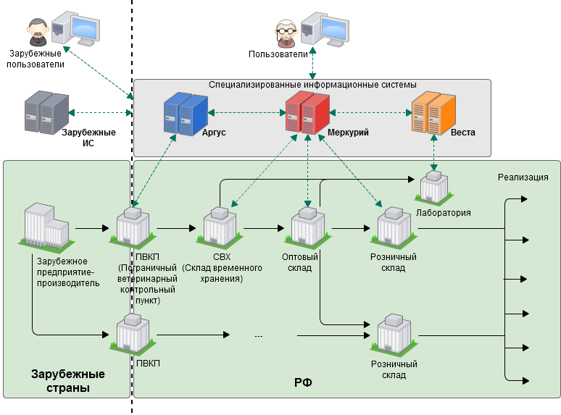
Прослеживаемость перемещения поднадзорной продукции в Ветис
Ветис позволяет решить одну из главных проблем в обеспечении пищевой и биологической безопасности страны - обеспечение сквозной прослеживаемости всей животноводческой продукции. Причем, позволяет решить не только в рамках Российской Федерации, но и на всей территории Таможенного Союза.

Slide 17
Планы развития
Электронная ветеринарная сертификация.
Интеграция с внешними информационными системами ведомств: ФТС, Росрыболовство, ФНС, ЕАСУ-Казахстан, Traces-EU.
Реестры хозяйствующих субъектов и поднадзорных объектов.
Автоматизация учета юридически-значимых действий - Цербер.
Автоматизация формирования отчетности - Ассоль.
Поддержка принятия решения при установлении диагноза – Хэриотт.
Автоматизация учета хозяйственной деятельности лабораторий – Веста.
Автоматизация учета результатов ВСЭ – Меркурий и Веста.
Автоматизация раннего оповещения – Сирано.
и т.д….

Slide 18
Спасибо за внимание
help.vetrf.ru

